Slide 1
Autor: Camacho rueda carlos steveen
Director: ing. Núñez Agurto, Alberto Daniel MGS
Santo Domingo
2021
“Análisis y selección de un Unified Threat Management (UTM) Open-Source para fortalecer la seguridad de la información en las PYMES”

Slide 2
AGENDA
Problemática
Objetivos
Marco Teórico
01
Introducción
Matriz comparativa
Entorno de pruebas
Definición de ataques
02
Metodología y procedimiento
Escaneo de vulnerabilidades
Escaneo de puertos
Descarga de archivos maliciosos
03
Resultados
Conclusiones
Recomendaciones
04
Finalización

Slide 3
Problemática
1
INTRODUCCIÓN

Slide 4
Problemática
Las PYMES operan constantemente con una conexión a Internet, además, esto lleva consigo el incremento de amenazas y vulnerabilidades para la red de una empresa.
Existen varias soluciones y diferentes estudios comparativos entre algunos UTM Open-Source. Además, por la variedad y enfoque de estos estudios, se dificulta determinar la mejor alternativa UTM Open-Source para una PYME.
Las PYMES están expuestas a diferentes tipos de ataques informáticos, en donde está en riesgo toda la información privada de la empresa.

Slide 5
Objetivos
1
INTRODUCCIÓN

Slide 6
Objetivos
Objetivo General
Realizar el análisis y selección de un Unified Threat Management (UTM) Open-Source, para fortalecer la seguridad de la información en las PYMES.
Objetivos Específicos
Revisión sistemática de literatura.
Implementar los UTM Open-Source.
Analizar y seleccionar las herramientas.
Demostrar la potencialidad de los UTM Open-Source.

Slide 7
Marco Teórico
1
INTRODUCCIÓN

Slide 8
Definición
Software Open-Source
Seguridad informática
UTM basado en software
PYME

Slide 9
Matriz comparativa
2
METODOLOGÍA Y PROCEDIMIENTO

Slide 10
Matriz comparativa
Servicios | pfSense Community Edition (versión 2.5.2) | Endian Firewall Community (versión 3.3.2) | ClearOS 7 Community Edition (versión 7.2.0)
Servidor DNS | X | X | X
Servidor DHCP | X | X | X
VPN (Ipsec y OpenVPN) | X | X | X
Balanceo de carga NAT | X | X | X
Tabla de estado | X | X | X
Proxy | X | X | X
Enrutamiento | X | X
IP virtuales | X
Portal cautivo | X
Filtrado web | X | X | X
IPS | X | X | X
IDS | X | X | X
Antispam | X | X | X
Antivirus | X | X | X
Antiphishing |  |  | X
Servidor PPPoE | X
Control de usuarios | X |  | X
Servidor SNMP |  | X
Spyware | X |  | X

Slide 11
Entorno de pruebas
2
METODOLOGÍA Y PROCEDIMIENTO

Slide 12
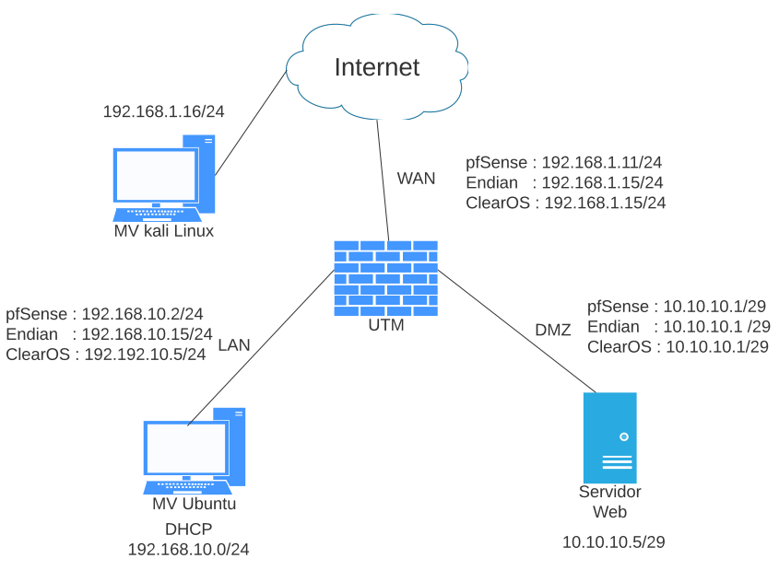
Topología de la red

Slide 13
Configuración de las máquinas virtuales
Máquinas Virtuales | Configuración
pfSense Community Edition (versión 2.5.2) Endian Firewall Community (versión 3.3.2) ClearOS 7 Community Edition (versión 7.2.0) | 3 GB de Memoria RAM. 2 procesadores. 3 particiones, cada una de 16 GB. 3 adaptadores de red, una en adaptador puente (WAN) y los otros en red interna (DMZ, LAN).
Kali Linux versión 2021.2 | 2 GB de Memoria RAM. 1 procesador. 1 partición de 16 GB. 1 adaptador puente (WAN).
Ubuntu Server versión 20.04.1 LTS | 1 GB de Memoria RAM. 1 procesador. 1 partición de 10 GB. 1 adaptador de red en red interna (DMZ).
Ubuntu Desktop versión 20.04.2 | 1,5 GB de Memoria RAM. 1 procesador. 1 partición de 10 GB. 1 adaptador de red en red interna (LAN).

Slide 14
Definición de ataques
2
METODOLOGÍA Y PROCEDIMIENTO

Slide 15
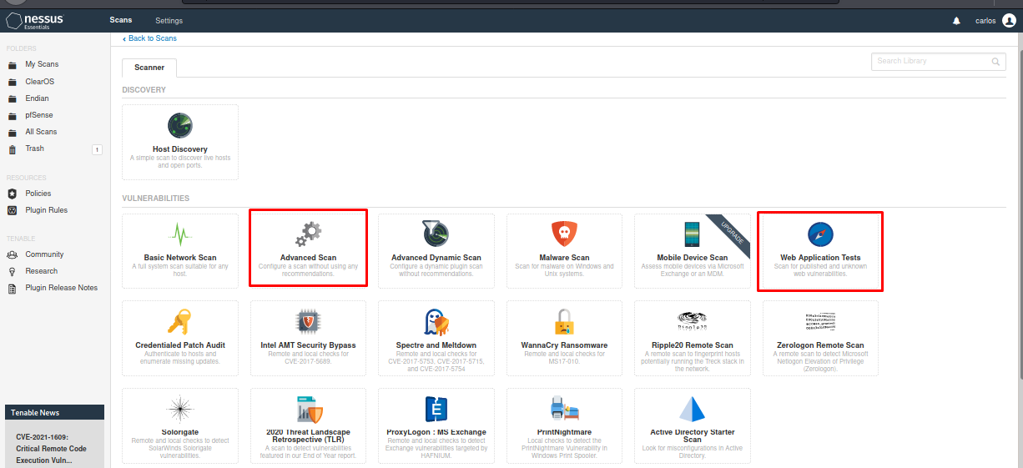
Escaneo de Vulnerabilidades
Nessus Essentials versión 8.15

Slide 16
Escaneo de puertos
Nmap
Es una herramienta que permite hacer un escanear y obtener información sobre los puertos de un destino en específico.

Slide 17
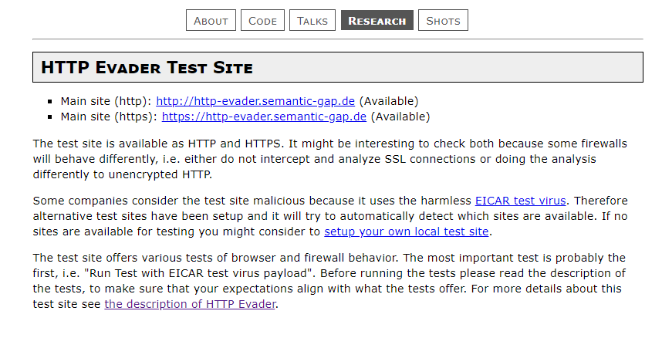
Descarga de archivos maliciosos
EICAR Test
HTTP Evader

Slide 18
Escaneo de vulnerabilidades
3
RESULTADOS

Slide 19
Uso de la herramienta Nessus
Escaneo avanzado de vulnerabilidades al host de los UTM Open-Source
UTM | Vulnerabilidades
pfSense Community Edition (versión 2.5.2) | 13 del tipo informativo.
Endian Firewall Community (versión 3.3.2) | 13 del tipo informativo.
ClearOS 7 Community Edition (versión 7.2.0) | 18 del tipo informativo. 1 del tipo media.

Slide 20
Uso de la herramienta Nessus
Escaneo web de vulnerabilidades al host de los UTM Open-Source
UTM | Vulnerabilidades
pfSense Community Edition (versión 2.5.2) | 17 del tipo informativo.
Endian Firewall Community (versión 3.3.2) | 17 del tipo informativo.
ClearOS 7 Community Edition (versión 7.2.0) | 17 del tipo informativo. 2 de tipo media.

Slide 21
Escaneo de puertos
3
RESULTADOS

Slide 22
Escaneo de puertos con nmap
UTM | Puerto | Estado | Servicio | Versión
pfSense Community Edition (versión 2.5.2) | 80 | Abierto. | http | Apache httpd 2.4.41 ((Ubuntu)).
Endian Firewall Community (versión 3.3.2) | 80 | Abierto. | http | Apache httpd 2.4.41 ((Ubuntu)).
ClearOS 7 Community Edition (versión 7.2.0) | 80 81 | Abierto. Abierto. | http ssl/http | Apache httpd 2.4.41 ((Ubuntu)). Apache httpd 2.4.6 ((ClearOS) OpenSSL/1.

Slide 23
Descarga de archivos maliciosos
3
RESULTADOS

Slide 24
Descarga de archivos maliciosos con EICAR test
Archivos de prueba | pfSense Community Edition (versión 2.5.2) | Endian Firewall Community (versión 3.3.2) | ClearOS 7 Community Edition (versión 7.2.0)
eicar.com | Bloqueado. | Bloqueado. | No bloqueado.
eicar.com.txt | Bloqueado. | Bloqueado. | No bloqueado.
eicar_com.zip | Bloqueado. | Bloqueado. | No bloqueado.
eicarcom2.zip | Bloqueado. | Bloqueado. | No bloqueado.

Slide 25
Pruebas de evasión de firewall con HTTP Evader
UTM | Evasiones HTTP | Evasiones HTTPS
pfSense Community Edition (versión 2.5.2) | 55 | 55
Endian Firewall Community (versión 3.3.2) | 21 | 21
ClearOS 7 Community Edition (versión 7.2.0) | 23 | -

Slide 26
Conclusiones
4
FINALIZACIÓN

Slide 27
Conclusiones
Se realizó el análisis y selección de un UTM Open-Source, para fortalecer la seguridad de la información en las PYMES, en el análisis de los tres UTM Open-Source, se determinó que el UTM Open-Source con los mejores resultados fue Endian. En la fase de pruebas, los resultados demostraron que pfSense y Endian son los más efectivos para la protección de una red, pero Endian sobresalió en una prueba, la cual consistió en la descarga de archivos maliciosos.
Con la revisión sistemática de literatura de la documentación y de proyectos desarrollados sobre la implementación de los UTM Open-Source, se determinó las tres mejores soluciones. Además, se realizó una matriz comparativa entre los tres UTM Open-source, para ser analizados en diferentes tipos de ataques.

Slide 28
Conclusiones
Se implementó tres UTM Open-Source y se configuró los mismos servicios e interfaces de red. No se presentaron problemas en el desarrollo de las pruebas realizadas hacia la red de pfSense y Endian. Sin embargo, en la prueba con HTTP Evader, ClearOS bloqueó las direcciones web, que se utilizan para realizar esta prueba, pero el sitio web de HTTP Evader proporcionó una dirección web adicional con el protocolo http, debido a este inconveniente, no se obtuvieron resultados de este ataque con el protocolo https en ClearOS.
Se demostró la potencialidad de implementar un sistema UTM Open-Source y sus beneficios. Con las pruebas ejecutadas pfSense y Endian obtuvieron los mejores resultados, pero en la prueba de HTTP Evader con protocolo http y https, Endian consiguió los mejores resultados.

Slide 29
RECOMENDACIONES
4
FINALIZACIÓN

Slide 30
RECOMENDACIONES
Tomar como referencia proyectos relacionados con los UTM Open-Source, para conocer las soluciones más eficaces y que mejor desempeño obtienen en diferentes implementaciones, sobre todo, conocer los servicios y la usabilidad en las configuraciones para cada UTM Open-Source.
Las configuraciones de los UTM Open-Source se deben realizar de acuerdo a las necesidades de cada PYME, los UTM deben ser implementadas en una máquina con las mejores características en lo que respecta al hardware, para que estas soluciones obtengan un mejor desempeño en la protección de la red.
Implementar un UTM Open-Source, para fortalecer la seguridad de las PYMES. Basándose en los resultados del presente proyecto, Endian y pfSense son las mejores soluciones para la protección de la red en una PYME.

Slide 31
Gracias

